Slide 1
ŠOKOVÉ STAVY
MUDr. Roman Svatoň, Chirurgická klinika LF MU a FN Brno

Slide 2
ŠOK
Akutní oběhové selhání s neadekvátní distribucí a perfúzí ve vztahu k metabolickým požadavkům tkání vedoucí ke generalizované buněčné hypoxii

Slide 3
PATOFYZIOLOGIE ŠOKU
Šok - soubor příznaků /syndrom/ vyznačující se ve všech svých typech společným rysem :
(společný patofyziologický vývoj velkého množství klinických událostí)
snížené prokrvení /hypoperfuze/ životně důležitých tkání
nedostatečný přívod kyslíku a živin do tkání a hromadění produktů buněčného metabolismu kyselé povahy /CO2, laktát/
následkem toho vznikají buněčné změny postižených orgánů - zprvu snížená funkce - následně i strukturální změny

Slide 4
KLASIFIKACE ŠOKU
Podle příčiny a kardiovaskulární patofyziologie:
- Hypovolemický - Kardiogenní - Obstrukční - Distribuční

Slide 5
HYPOVOLEMICKÝ ŠOK
Ztráta cirkulujícího intravasálního objemu tekutin - krve, plasmy, elektrolytů
Snížení cirkulujícího objemu
Snížení plnících tlaků srdce
Snížení CO
Snížení MAP
ŠOK

Slide 6
HYPOVOLEMICKÝ ŠOK
Akutní ztráta
10% objemu - dobře tolerována
tachykardie, vzestup SVR, normotenze
20-25% - začínají selhávat kompenzační mechanismy
snížený CO i TK, zvýšené SVR, nárůst laktátu
40% - těžká hypotenze, hypoperfuze orgánů, trvá-li déle než 2 hod - nevratné poškození tkání výrazný pokles CO i TK
Chronická ztráta - lépe tolerována - více se uplatní kompenzační mechanismy
CAVE - přidružené chor. /ICHS, ateroskleróza/ zhoršují průběh a prognózu

Slide 7
HYPOVOLEMICKÝ ŠOK
Příčiny :
Hemorrhagický - krvácení do GIT, ruptura AAA, bodná poranění velkých cév
Traumatický - rozsáhlé poškození tkání, polytrauma
Popáleninový - ztráta plazmy z popálených ploch, únik z krevního řečiště do ECT
Dehydratační - ztráta pocením, zvracením, průjmy

Slide 8
KARDIOGENNÍ ŠOK
Těžká porucha srdeční funkce - selhání srdce jako pumpy
Klesají tepový objem i CO
Stoupají plnící tlaky a objemy srdečních dutin, stoupá TF a SVR
Pokles MAP
Orgánová hypoperfuze
ŠOK

Slide 9
KARDIOGENNÍ ŠOK
Příčiny:
poškození myokardu - AIM, kontuze myokardu
mechanické abnormality srdce část tepového objemu se nedostává do oběhu - chlopenní vady, ruptura mezikomorové přepážky
poruchy rytmu

Slide 10
OBSTRUKČNÍ ŠOK
Mechanická překážka - obstrukce - krevního toku kardiovaskulárním řečištěm
Překážka je vně řečiště - omezení plnění pumpy - perikardiální tamponáda, konstriktivní perikarditis
Překážka je v řečišti - masivní plicní embolie

Slide 11
DISTRIBUČNÍ ŠOK
Relativní hypovolémie způsobená vasodilatací
Pokles SVR
V první fázi kompenzatorně zvýšená TF a CO, jen mírný pokles MAP
Při progresi výrazný pokles plnících tlaků /preloadu/, pokles CO a MAP
Hypoperfuze
ŠOK

Slide 12
DISTRIBUČNÍ ŠOK
Anafylaxe - reakce antigen-protilátka uvolňující mediátory typu histaminu, bradykininu
Předávkování léky s vasodilatačními účinky
Neurogenní - úrazy míchy - ztráta periferního cévního tonu
Addisonská krize - akutní insuficience nadledvin, nedostatek kortizolu
Sepse - endotoxin G-neg bakterií je stimulem spouštějícím uvolňování mediátorů způsobujících generalizovanou vasodilataci a patologickou distribuci krevní perfuze na úrovni mikrocirkulace

Slide 13
SEPTICKÝ ŠOK
Někdy uváděn jako samostatná jednotka MIXED SHOCK
v první fázi vasodilatace s vysokým CO
v dalších fázích vlivem i kardiodepresivních působků snížení systolické funkce myokardu a snížení CO - kardiogenní podíl
nejčastější šokový stav

Slide 14
STADIA ŠOKU
Podle dynamiky patofyziologckých změn dělíme šok do 3 fází - stadií :
fáze kompenzace
fáze dekompenzace
fáze refrakterní /ireverzibilní/
Pro průběh šoku hraje významnou úlohu čas zahájení a intenzita léčebných kroků - nesmí dojít k nezvratným změnám

Slide 15
STADIA ŠOKU - fáze kompenzace
Aktivovány reflexní kompenzační mechanismy
Perfuze životně důležitých orgánů je zachována
Reflexní mechanismy:
Sympatiko-adrenergní - uvolnění katecholaminů
Renin angiotenzinová osa - uvolnění ADH
Účinky :
Tachykardie, vzestup SVR, snížení vylučování tekutin ledvinami
Centralizace oběhu - preference prokrvení mozku a myokardu na úkor splanchniku, ledvin, kůže - je dána rozdílným zastoupením alfa receptorů v orgánech

Slide 16
STADIA ŠOKU - fáze kompenzace
Klinické příznaky fáze kompenzace : „studená normotonní tachykardie“
bledost
vlhká studená pokožka
tachykardie
TK nezměněný nebo lehce snížený
snížený CVP
neklid
pocit žízně
snížená diuréza
Je-li zahájena rychlá a účinná léčba obnoví se normální oběhový stav

Slide 17
STADIA ŠOKU - fáze kompenzace
Septický a anafylaktický šok - v první fázi se klinický obraz odlišuje
První fáze je „hyperkinetická“
Je snížený periferní cévní odpor kompenzatorně se zvyšuje srdeční výdej - hyperkinetická cirkulace
Suchá, teplá a prokrvená pokožka
Hyperventilace, respirační alkalóza
Klinika dalších stadií již je shodná

Slide 18
STADIA ŠOKU - fáze dekompenzace
nedošlo ke korekci /šok neléčený, nebo pozdě léčený/
kompenzační mechanismy již nestačí udržet perfuzi >> tkáňová hypoxie >> anaerobní metabolismus >> laktátová acidóza >> dilatace arteriol >> prohloubení hypotenze >> snížení srdečního výdeje
extravasace tekutin do intersticia
decentralizace oběhu

Slide 19
STADIA ŠOKU - fáze dekompenzace
Klinické příznaky fáze dekompenzace: „studená hypotonní tachykardie“
šedá až mramorovaná pokožka
pokles periferní teploty
měkký špatně plněný tep
tachykardie - nad 120/min
výrazný pokles TK
pokles CVP
anurie
apatie, somnolence až ztráta vědomí

Slide 20
STADIA ŠOKU - fáze refrakterní
morfologické změny ve vitálně důležitých orgánech
buňky překročí „point of no return“ - směrem k nekróze - dochází k uvolňování lysosomálních enzymů s cytotoxickými účinky
i při úpravě hemodynamických parametrů již takové tkáňové změny vedoucí k buněčné smrti
V klinice nejsou ukazatelé definující ireverzibilitu šoku - vždy na základě letálního zakončení při správné terapii

Slide 21
PATOFYZIOLOGIE ŠOKU na úrovni
MIKROCIRKULACE
Hlavní úlohu mají prekapilární arterioly, postkapilární venuly a jejich sfinktery.
Na úrovni mikrocirkulace se odehrávají hlavní děje v patogenezi šoku

Slide 22
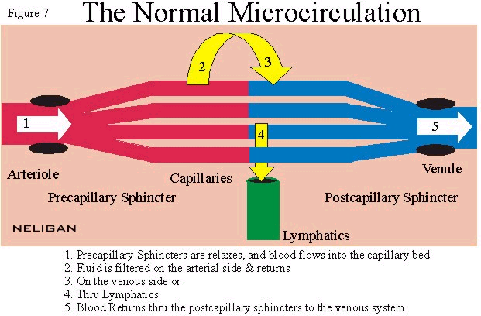
NORMÁLNÍ MIKROCIRKULACE

Slide 23
MIKROCIRKULACE PŘI ŠOKU
FÁZE KOMPENZACE
Sympato-adrenální kompenzační reakce má odezvu i na úrovni mikrocirkulace :
generalizovaná pre i post kapilární konstrikce
snížený hydrostatický tlak v kapilárách
mobilizace tekutin z extra do intravazálního prostoru

Slide 24
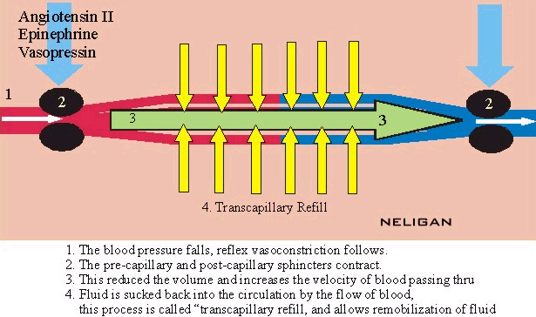
FÁZE KOMPENZACE

Slide 25
MIKROCIRKULACE PŘI ŠOKU
FÁZE DEKOMPENZACE :
Přetrvávání šoku a hypoperfuze tkání
Šoková vasomoce
akumulace laktátu, CO2, pokles pH
relaxace prekapilárních sfinkterů /přestávájí být citlivé na katecholaminy/
postkapilární venuly zůstávají sevřeny /méně senzitivní/
sekvestrace krve do dilatovaných kapilár
tekutina vytlačována z kapilár do intersticia - intersticiální edém
zhoršení difuze O2
hemokoncentrace - zhoršení viskozity krve - agregace erytrocytů a trombocytů - tvorba mikrotrombů
poškození endotelu
diseminovaná intravaskulární koagulopatie

Slide 26
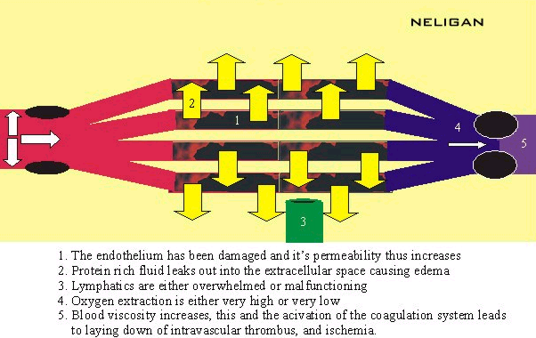
FÁZE DEKOMPENZACE I.

Slide 27
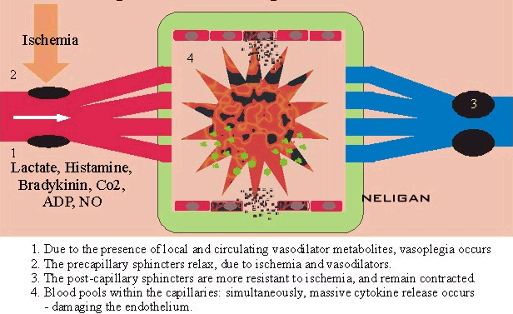
FÁZE DEKOMPENZACE II.

Slide 28
MIKROCIRKULACE PŘI ŠOKU
FÁZE REFRAKTERNÍ :
prohloubení dějů ve fázi dekompenzace
povoluje i postkapilární sfinkter
generalizovaná vasodilatace
stáza kapilárního obsahu
výrazná porucha permeability kapilár - ztráty makromolekul do intersticia
prohloubení edému intersticia, další zvýšení viskozity krve, více mikrotrombů
prohlubuje se hypoperfuze a ischemie tkáně
Bludný kruh do něhož se mikrocirkulace propadá

Slide 29
TERAPIE ŠOKU
cíl znovuobnovení dodávky O2 do tkání
odstranění příčiny šoku

Slide 30
TERAPIE ŠOKU
Znovuobnovení dodávky O2 :
Stabilizace krevního oběhu
objemové náhrady – dostatečný přívod tekutin, agresivní tekutinová resuscitace
vasoaktivní látky – katecholaminy /dopamin, noradreanlin/
Péče o dostatečnou oxygenaci
oxygenoterapie, UPV
Péče o vnitřní prostředí
acidóza, Hb, Htk, ionty, uremie

Slide 31
TERAPIE ŠOKU
Odstranění příčiny šoku :
liší se dle jednotlivých typů šoku
stavění krvácení, ošetření traumatu, náhrada ztráty tekutin (hypovolemický)
hledání a odstranění ložiska infekce
ATB terapie (septický)
podpora inotropie myokardu
mechanická podpora oběhu – IABK (kardiogenní)

Slide 32
MODS – multiorgánová dysfunkce
přes adekvátní terapii šoku se u řady nemocných rozvine progresivní selhávání některých orgánů
selhávání 3 a více orgánů – mortalita nad 80%
velice nákladná terapie

Slide 33
MODS – multiorgánová dysfunkce
následek změn v mikrocirkulaci v dekompenzované fázi šoku
následek reperfuzního poškození
následek systémového rozšíření zánětlivé odpovědi - SIRS

Slide 34
SIRS – systémová zánětlivá reakce
systemic inflammatory response
systémová aktivace makrofágů a neutrofilů s uvolněním řady mediátorů
zánětlivá reakce je přínosem je-li lokalizována a namířena proti ložisku infekce či nekrózy
generalizace zánětlivé reakce vede k nežádoucím hemodynamickým změnám /vasodilatace, deprese myokardu /postižení mikrocirkulace /kapilární leak, otok intersticia, tvorbě mikrotrombů/

Slide 35
SIRS
Odpověď organismu na různé podněty infekční i neinfekční etiologie :
bakteriální, kvasinkové, virové i parazitární infekce
(sepse = SIRS infekční etiologie)
těžké trauma
akutní pankreatitida
ischémie tkáně
těžké krvácení

Slide 36
SIRS
Klinické známky - přítomnost 2 a nebo více příznaků z :
teplota nad 38°C nebo pod 36°C
tachykardie nad 90/min
dechová frekvence nad 20/min nebo PaCO2 pod 4,3kPa
leukocyty nad 12x10na9 nebo pod 4x10na9

Slide 37
MODS - ORGÁNOVÉ PORUCHY
Plíce - šoková plíce, ARDS - porucha oxgenace
Oběh - nutnost podpory vasopresory, katecholaminy
GIT - paralytický ileus, pankreatitis, translokace střevních bakterií s rozvojem sepse
Ledviny - akutní renální selhání, ATN - oligo, anurie
Koagulace - DIC
Játra - ikterus, porucha syntetických i detoxikačních funkcí
CNS - encefalopatie, dezorientace až koma

Slide 38
TERAPIE MODS
agresivní včasná léčba primární příčiny – šoku, SIRS
podpůrná terapie – podpora selhávajících orgánových systémů
  - podpora oběhu
  - UPV
  - náhrada fce ledvin
  - korekce koagulopatie
  - výživa

